Slide 1





BALADAS INOLVIDABLES DE SIEMPRE
YA NO ME QUIERES LOS MODULOS
SOY REBELDE JEANETTE
VIEJO SAM AL BANO
LA NOCHE ADAMO
Hacer clic en cada disco para escuchar la canción
HELP AYÚDAME TONY RONALD
JE T’ AIME MOI NON PLUS GAINSBOURG Y JANE BIRKIN
MÓNICA LOS ANGELES
ESA SERÁ MI CASA NINO BRAVO
NO TE CASES NUNCA CON UN FERROVIARIO SCHOCKING BLUE
NOCHES DE BLANCO SATEN THE MOODY BLUES
AND I LOVE HER THE BEATLES
DEJARE LA LLAVE EN MI PUERTA TONY RONALD
SALIR

Slide 2

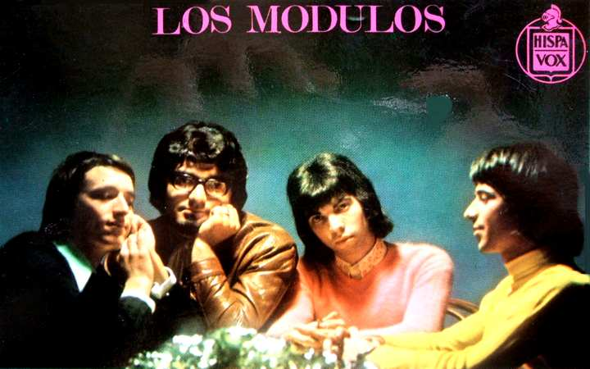


MENÚ
SIGUIENTE CANCIÓN
SALIR

Slide 3
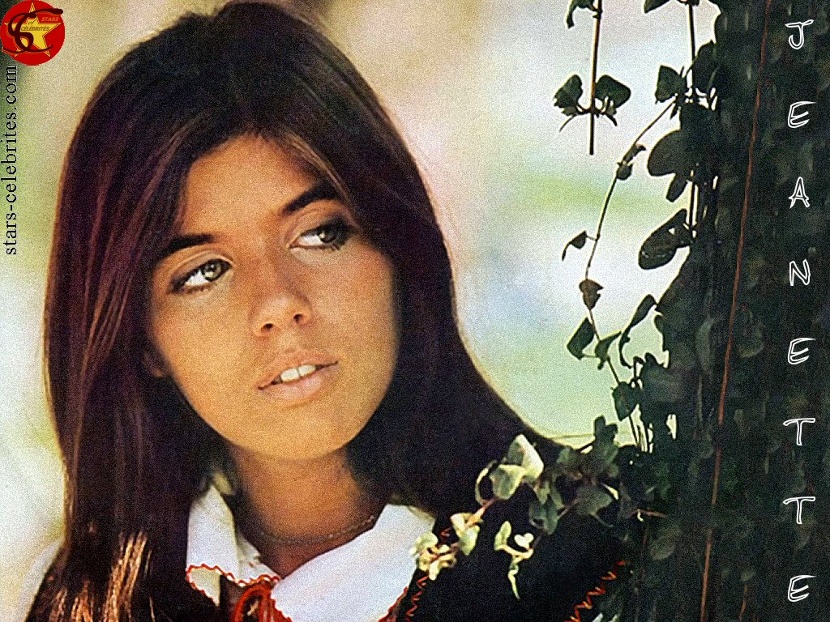

MENÚ
SIGUIENTE CANCIÓN
SALIR

Slide 4


MENÚ
SIGUIENTE CANCIÓN
SALIR

Slide 5
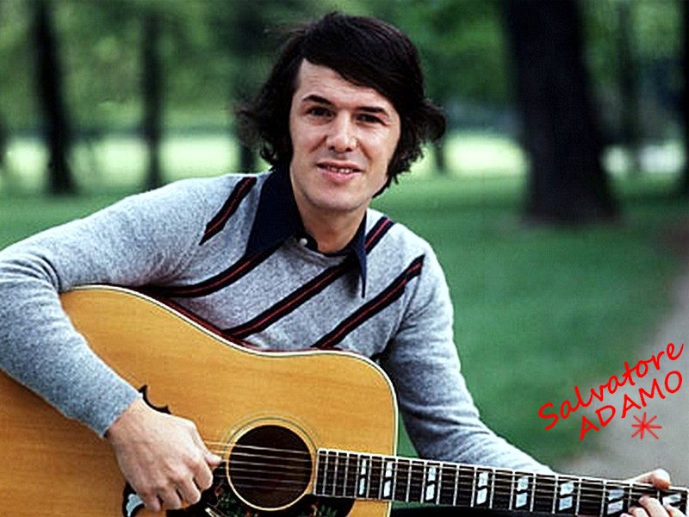

MENÚ
SIGUIENTE CANCIÓN
SALIR

Slide 6
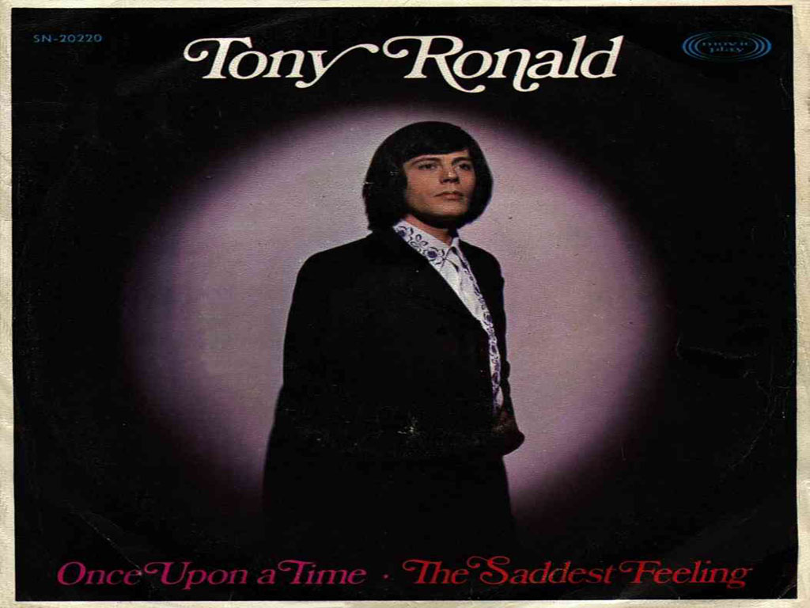

MENÚ
SIGUIENTE CANCIÓN
SALIR

Slide 7
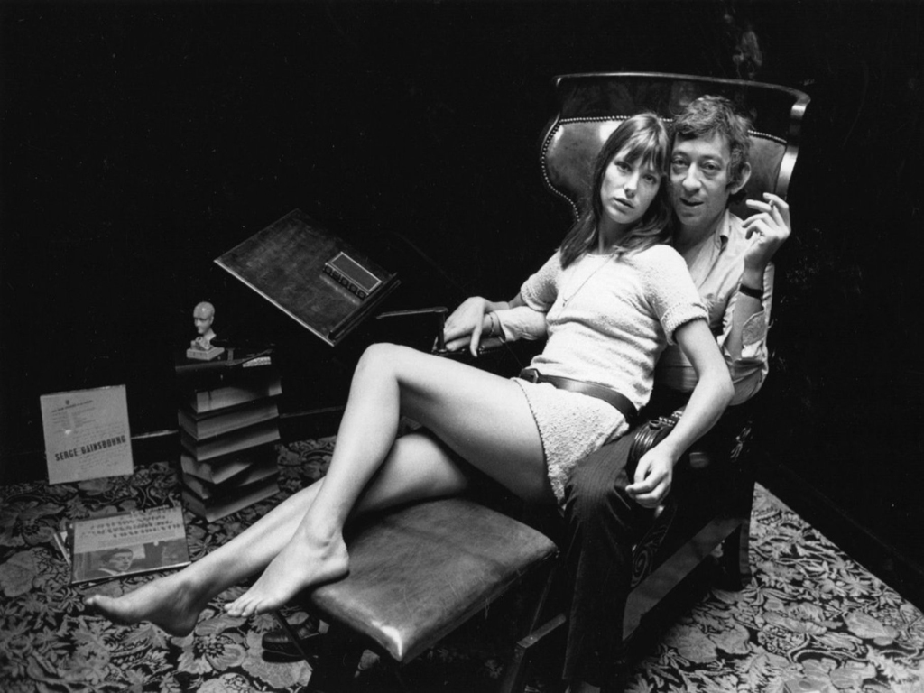

MENÚ
SIGUIENTE CANCIÓN
SALIR

Slide 8


MENÚ
SIGUIENTE CANCIÓN
SALIR

Slide 9
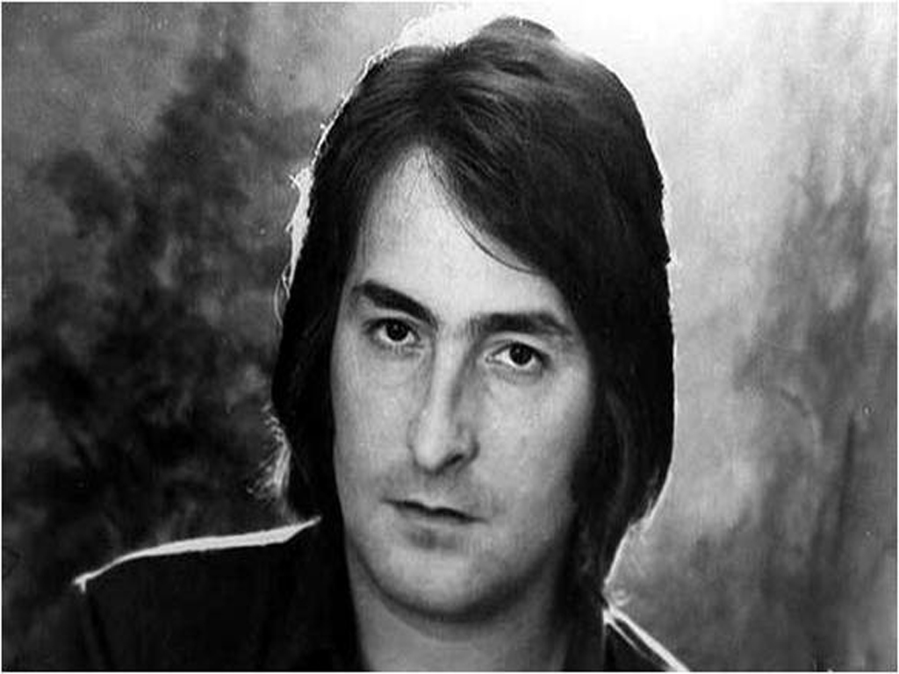

MENÚ
SIGUIENTE CANCIÓN
SALIR

Slide 10
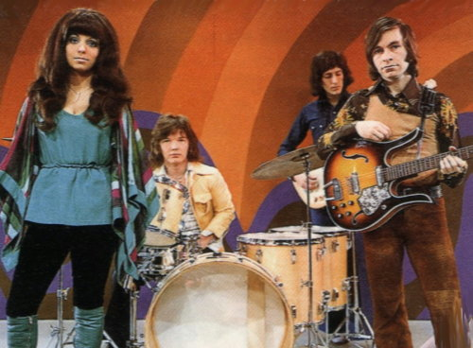

MENÚ
SIGUIENTE CANCIÓN
SALIR

Slide 11
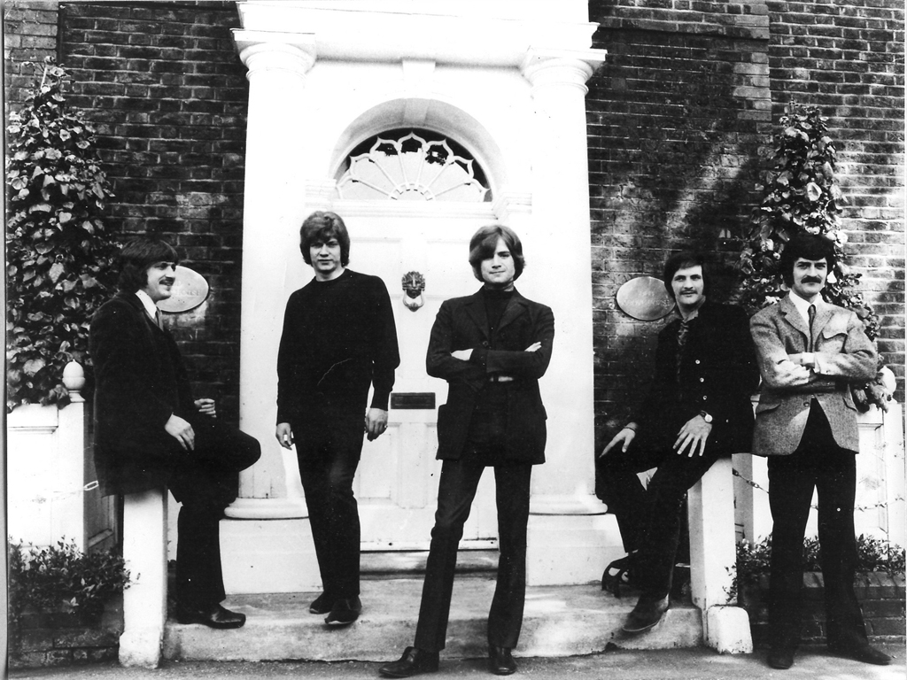
MENÚ
SIGUIENTE CANCIÓN
SALIR

Slide 12
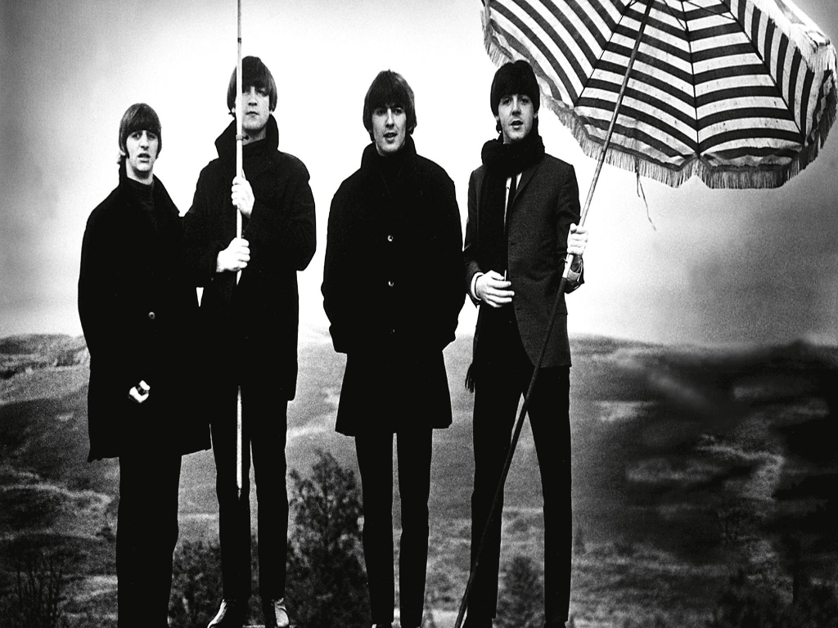
MENÚ
SIGUIENTE CANCIÓN
SALIR

Slide 13
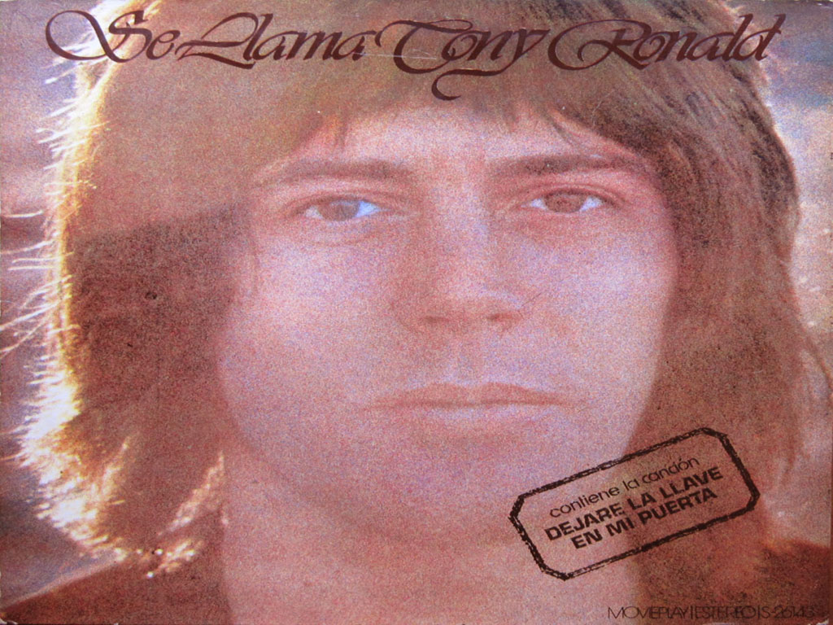
MENÚ
SALIR

Slide 14



Accede a la sección que desees desde aquí:
Propia Creación
De la Red
Dedicatorias | Fechas Especiales | Graciosos
Historia y Arte | Lugares | Musicales
Naturaleza y Ciencias | Política | Reflexión
Religiosos | Románticos | Salud
Dedicatorias | Fechas Especiales | Graciosos
Historia y Arte | Lugares | Musicales
Naturaleza y Ciencias | Política | Reflexión
Religiosos | Románticos | Salud
Si deseas recibir pps periódicamente en tu correo electrónico subscríbete aquí:

